Slide 1
第2小组第5周工作汇报
计算思维与系统设计
金帆、李浩源、李闫涛

Slide 2
逻辑模型
输入
课程网站的课件、作业提示、上课内容
输出
做 9、10、11 章作业
过程
学习《编译器设计之路》的语法树部分
改用 Java 写编译器的第2个部分（parser）
验证
单元测试通过
上课展示工作，听取反馈

Slide 3
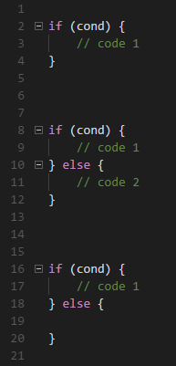
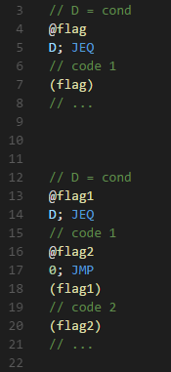
LL(0) 语言
Top-down parser
Left to right, Leftmost derivation
Adapted to our one-way tokenizer
0 tokens of lookahead
Is Jack really LL(0), as its grammar has both if-statement and if-else-statement?

Slide 4
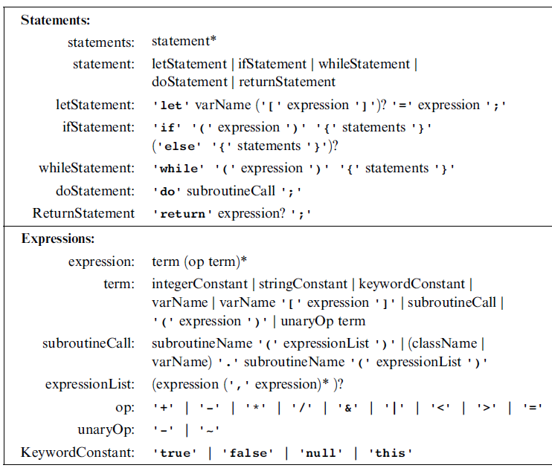
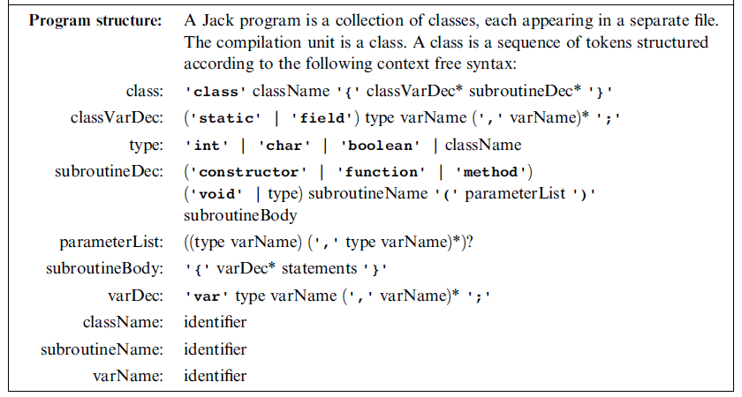

Slide 5
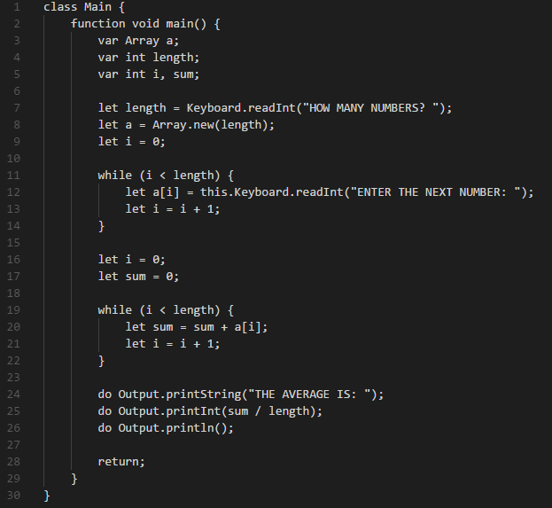
Example

Slide 6

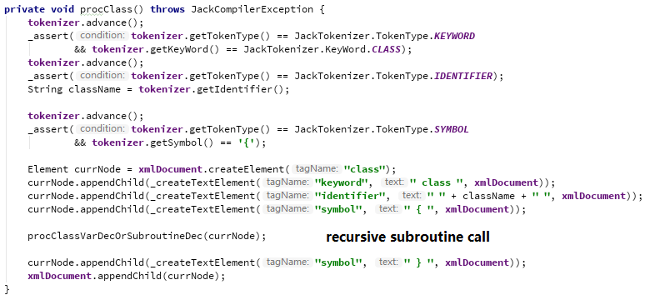
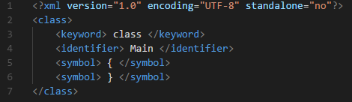
Unit test

